Slide 1
手臂組教學課程
C++教學
報告人：歐燦坤
日期：2022/10/26

Slide 2
投影片網址
Ubuntu
投影片網址:
https://drive.google.com/drive/folders/17VfkwJdd9-DxNdI3O6PvNN6gAf8uf7wy

Slide 3
大綱
環境建置
資料型態
變數
基本輸入輸出
陣列
條件判斷式
迴圈
函式
定義與列舉

Slide 4
環境建置 (1/7)
Ctrl+Alt+t 開啟終端機
輸入 sudo apt-get update
輸入密碼
輸入 sudo apt install cmake -y
輸入 sudo apt-get install -y build-essential
終端機 快捷鍵
Ctrl+Shift+C 複製
Ctrl+Shift+V 貼上

Slide 5

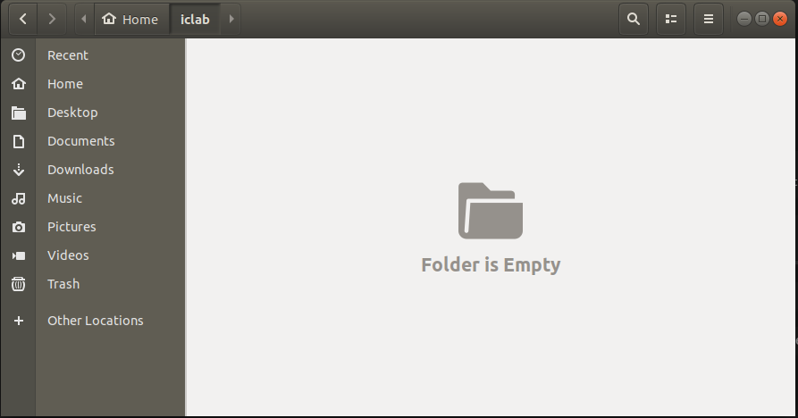
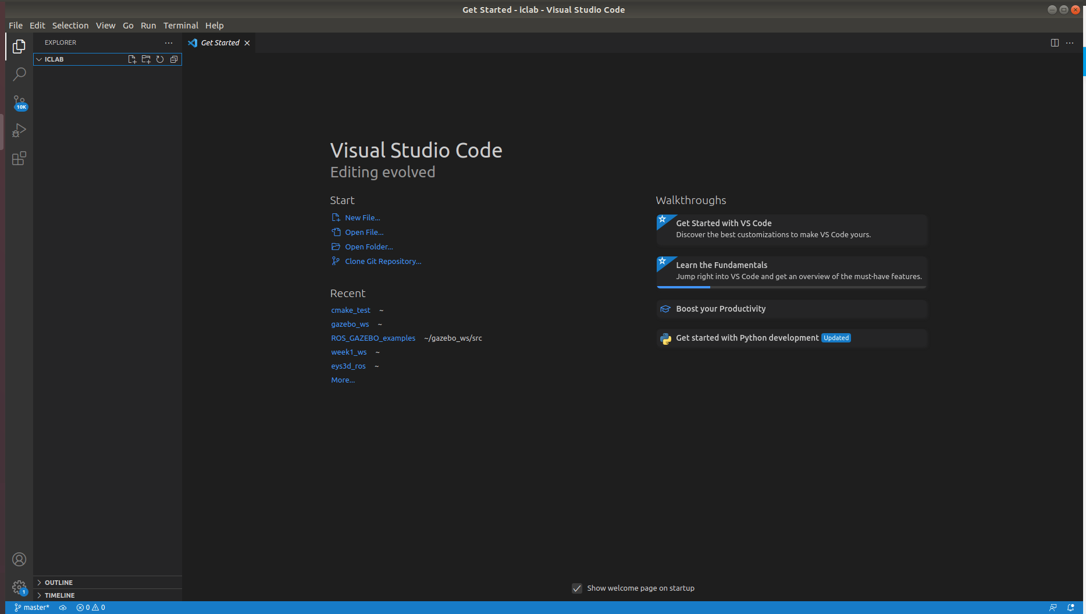
環境建置 (2/7)
mkdir iclab
創建資料夾
cd iclab
進入iclab
code .
VS Code開啟當前資料夾

Slide 6
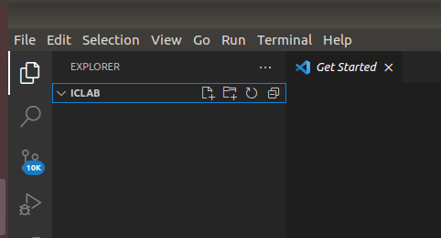
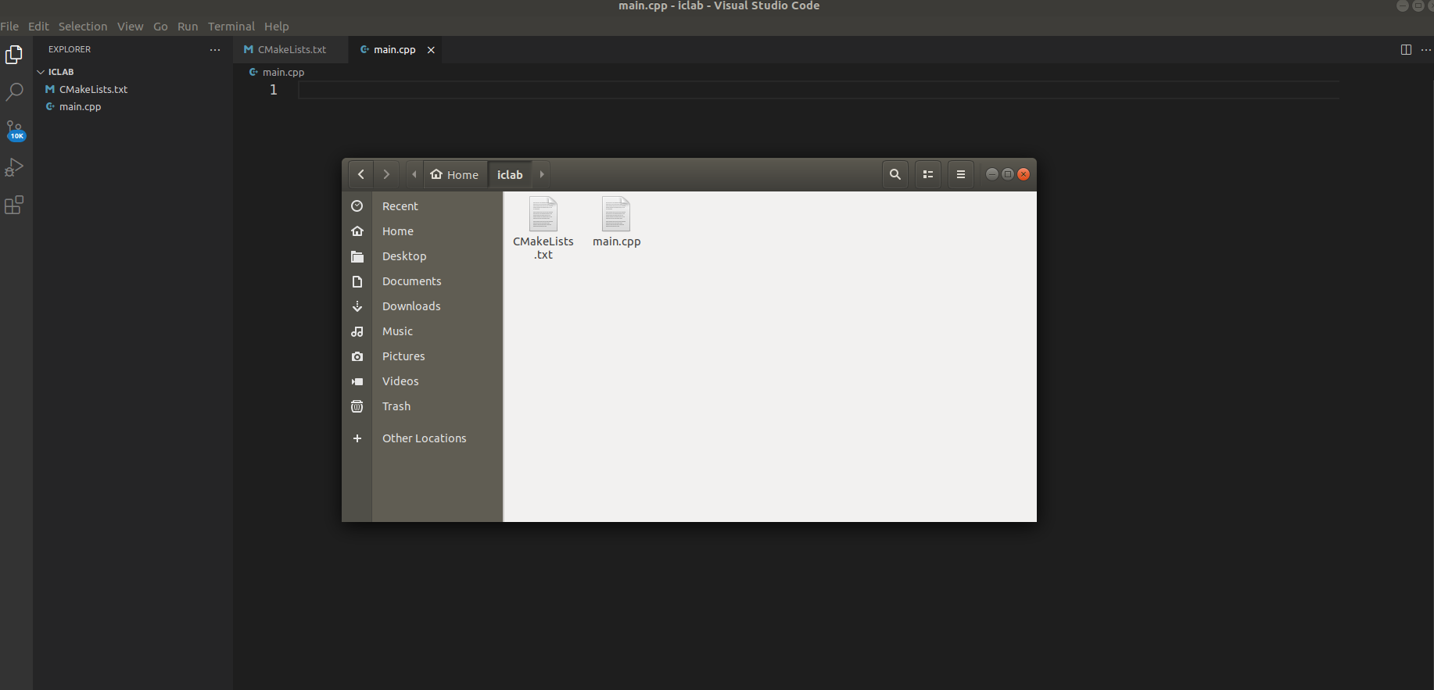
環境建置 (3/7)
點擊新增檔案
新增檔案
CMakeLists.txt
main.cpp

Slide 7
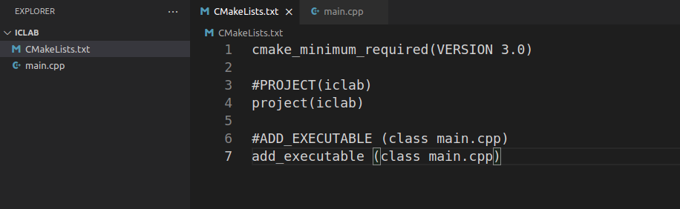
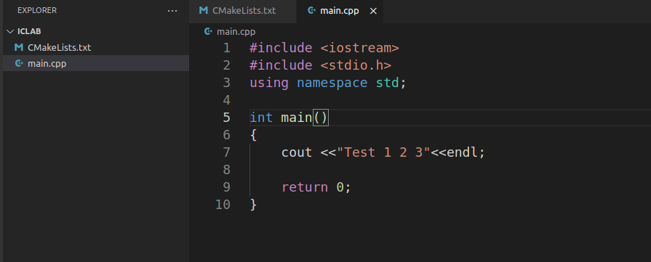
環境建置 (4/7)
cmake_minimum_required(VERSION 3.0)
project(iclab)
add_executable(class main.cpp)
編輯CMakeLists.txt main.cpp
Ctrl + s >>存檔
Ctrl + / >>註解
產生執行檔的名稱
程式名稱

Slide 8

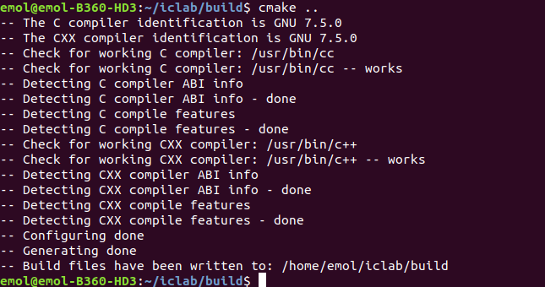
環境建置 (5/7)
mkdir build
cd build
cmake ..

Slide 9
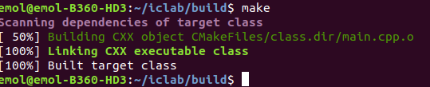

環境建置 (6/7)
make
編譯
./class
執行

Slide 10
環境建置(7/7)
結構
iclab
include
add.h
build
生成的檔案
src
add.cpp
main.cpp

Slide 11
資料型態 (1/2)
常用類型
類型 | 內容 | 大小(byte) | 範圍
char | 字元 | 1 | -128 ~ 127
bool | 布林 | 1(bit) | 0 or 1
int | 整數 | 4 | -2147483648 ~ 2147483647
Short | 短整數 | 2 (char≦short≦int) | -32768 ~ 32767
long | 長整數 | 4 (int≦long) | -2147483648 ~ 2147483647
float | 單精度浮點數 | 4 | ±3.4×10-38 ~ ±3.4×1038
double | 雙精度浮點數 | 8 | ±1.7×10-308 ~ ±1.7×10308

Slide 12
資料型態 (2/2)
「\」是跳脫字元(escape character)，用來輸出一些不可見字元，或是特殊字元。

Slide 13
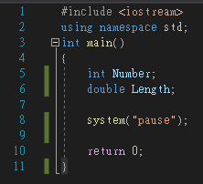
變數 (1/2)
C語言變數宣告的語法為
資料型態 變數名稱
宣告格式使用資料型態開頭，後面跟著變數名稱，這列程式碼的目的是「宣告資料型態的變數且配置其記憶體空間」。
C語言擁有基本資料型態：char、int、float和double。
例如：一個整數變數宣告的範例，如下所示：
int Number;
double Length;

Slide 14
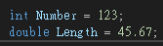
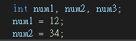
變數 (2/2)
在宣告好變數後，其目的是為了儲存資料，變數儲存的資料可以在宣告時同時指定初始值，或使用指定敘述設定變數值。在C語言宣告變數且指定初值，只需使用「=」等號，如下所示：
int Number = 123;
double Length = 45.67;
「指定敘述」（Assignment Statements）是在程式執行中存取變數值，如果宣告變數時沒有指定初值，我們可以使用指定敘述即「=」等號指定變數值或更改變數值，其語法如下所示：
變數 = 運算式;
指定敘述的範例，如下所示：
int size, size1, size2;
size = 35;
size1 = 57;

Slide 15
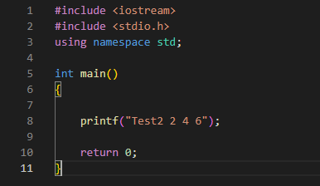
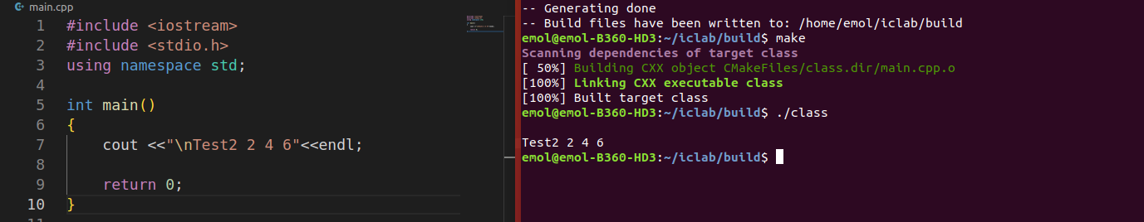
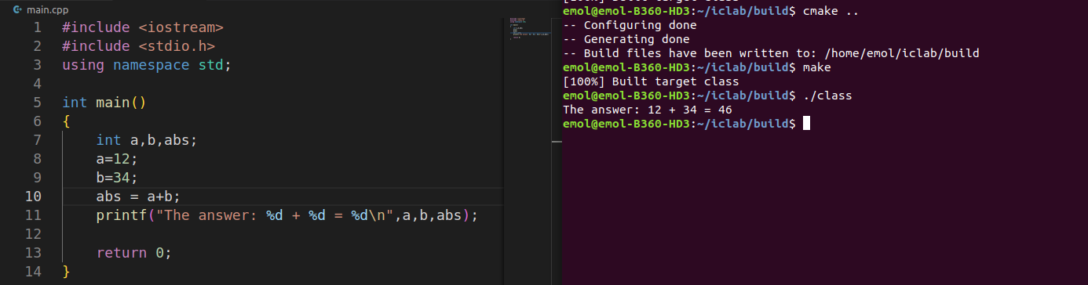
基本輸入輸出 (1/6)
輸出函式 printf()
語法一： printf("普通字元")
語法二： printf("普通字元 %控制字元1 ", 變數1) ;

Slide 16
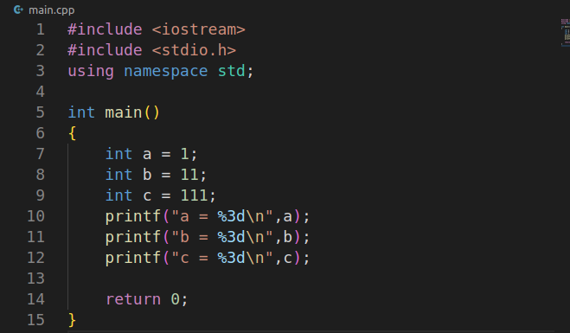

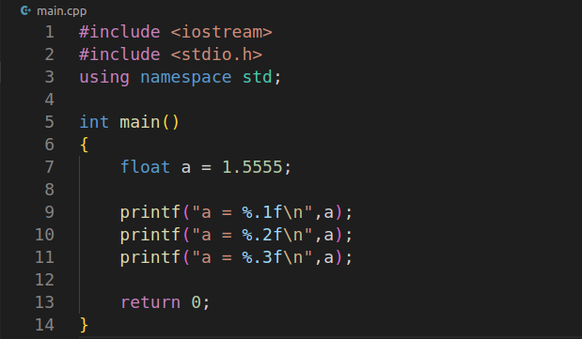

基本輸入輸出 (2/6)
輸出函式 printf()
printf(“普通字元 %[寬度]控制字元1 ", 變數1) ;
printf(“普通字元 %.[位數]控制字元1 ", 變數1) ;

Slide 17
基本輸入輸出 (3/6)
如果在使用printf()時要指定整數、浮點數、字元等進行顯示，則要配合格式指定字，以下列出幾個可用的格式指定碼：
%c | 以字元 方式輸出
%d | 10 進位整數輸出
%o | 以8進 位整數方式輸出
%u | 無號整數輸出
%x, %X | 將整 數以16進位方式輸出
%f | 浮點 數輸出
%e, %E | 使用科學記號顯示浮點數
%g, %G | 浮點數輸出，取%f或%e（%f或%E），看哪個表示精簡
%% | 顯示 %
%s | 字串輸出

Slide 18
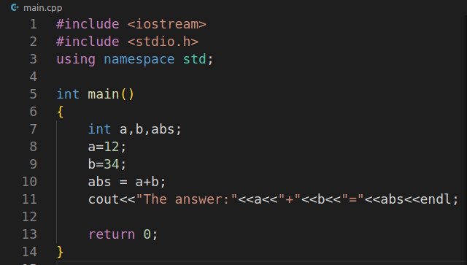
基本輸入輸出 (4/6)
輸出函式 cout
cout << 內容 << … << endl;(<< endl 換行用)

Slide 19
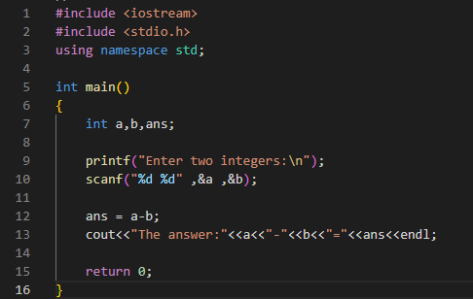

基本輸入輸出 (5/6)
輸入函式 scanf()
scanf(“普通字元 %控制字元1 ”, &變數1) ;

Slide 20
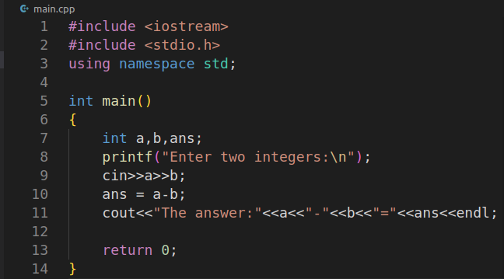
基本輸入輸出 (6/6)
輸入函式 cin
cin>>變數1;

Slide 21
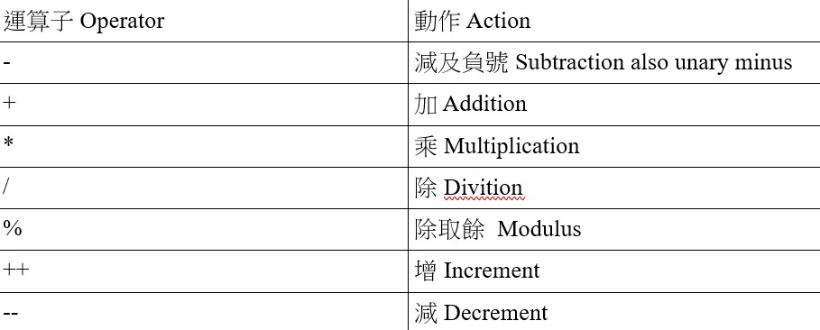
算術運算子
C語言裏除了提供了算術中常用的四則運算符號以外，也額外提供了一些方便於程式撰寫的運算符號

Slide 22
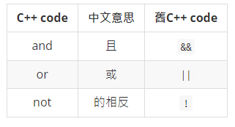
邏輯運算子
邏輯符號對照表

Slide 23
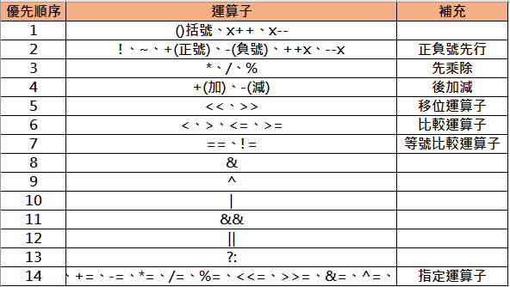
運算子優先序

Slide 24
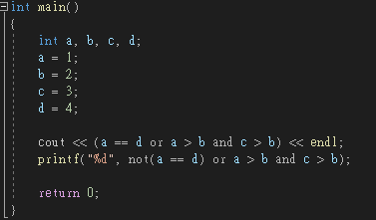

練習
印出運算後結果

Slide 25
陣列 (1/6)
陣列是結構化的資料型態，主要是將相同型態的變數集合起來
陣列的使用與變數一樣，使用前一定要先宣告
宣告格式: 資料型態 變數名稱 [ 長度 ];
存取陣列資料值時，則以陣列的索引值指示所要存取之資料
Ex : value = a[5];
索引值

Slide 26
陣列 (2/6) – 一維陣列
靜態宣告
無初始值宣告：
int a[7]; // 宣告Array裡面含有7個整數
double a[7]; //宣告Array裡面含有7個浮點數
有初始值宣告：
int a[7] = {0};
double a[7] = { '\0' }; //終止字元
部分初始宣告：
int a[7] = { 0 , 5 , 3 };
動態宣告
int a[ ] = { 0 , 1 , 2 , 3 , 4 };

Slide 27
陣列 (3/6) – 一維陣列
陣列第一個元素之索引值一定為0
m與n代表陣列第一個元素之位址
int a[7] = { 0 }
double b[7] = { 0 }
記憶體位置
記憶體位置

Slide 28
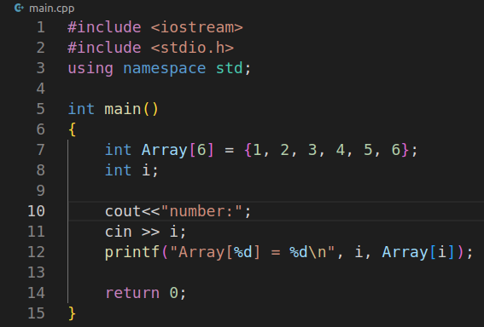
陣列 (4/6) – 一維陣列
可藉由索引直取得陣列內容

Slide 29
陣列 (5/6) – 二維陣列
宣告格式： 資料型態 變數名稱 [列長度] [行長度]
靜態宣告：
無初始值宣告方式：
Ex : int a[3] [3];
有初始值宣告方式：
int a [ 2 ][ 4 ] = {{ 30 , 35 , 26 , 32 } , { 33 , 34 , 30 , 29 }}
一維陣列
動態宣告：
int a [ ][ 4 ] = {{ 30 , 35 , 26 , 32 } , { 33 , 34 , 30 , 29 }}
(只能省略列之索引值，其餘皆要填寫)
30 | 35 | 26 | 32
33 | 34 | 30 | 29

Slide 30
陣列 (6/6) – 二維陣列
double a [ 3 ] [ 3 ] = { { 1 , 2 , 3 } , { 4 , 5 , 6 } , { 7 , 8 , 9 }};
n為a [ 0 ] [ 0 ]之位址
行
1 [ 0 , 0 ] | 2 [ 0 , 1 ] | 3 [ 0 , 2 ]
4 [ 1 , 0 ] | 5 [ 1 , 1 ] | 6 [ 1 , 2 ]
7 [ 2 , 0 ] | 8 [ 2 , 1 ] | 9 [ 2 , 2 ]
列
記憶體位置

Slide 31
條件判斷式 (1/3)
條件判斷式：
如果□□成立就做▽▽事情
if else
使用時機: 條件判斷後結果種類少，多判斷式與變數
switch
使用時機: 條件判斷後結果種類多，單判斷式與變數
迴圈：
一直做某件事情，直到□□不成立
for
使用時機: 確定迴圈的次數
while
使用時機: 不確定迴圈的次數

Slide 32
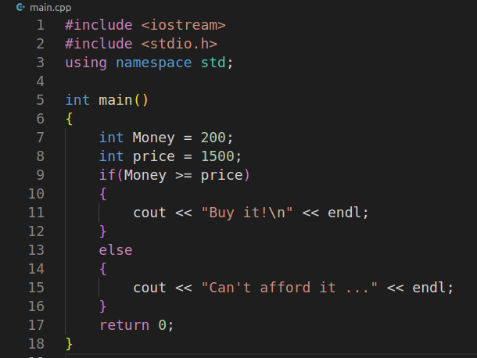
條件判斷式 (2/3)
if else 架構：
if ( test-condition 1 )
{
statement(s);
}
else if ( test-condition 2 )
{
statement(s);
}
else
{
statement(s);
}

Slide 33
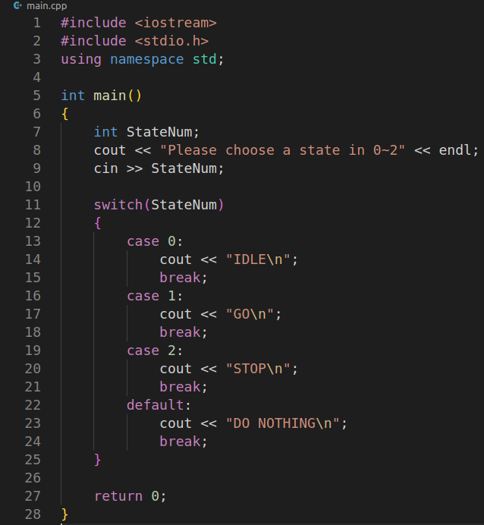

條件判斷式 (3/3)
switch case 架構：
switch ( state )
{
case 0:
內容;
statement;
break;
case 1:
內容;
statement;
break;
…
default;
內容;
statement;
break;
}

Slide 34
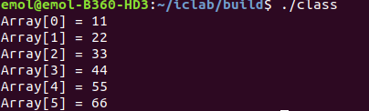
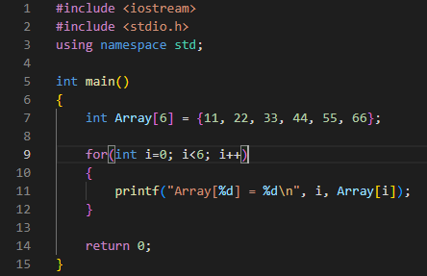
迴圈 (1/5)
for 架構：
for ( init-expression; test-expression ; update-expression )
{
statement(s)
}

Slide 35
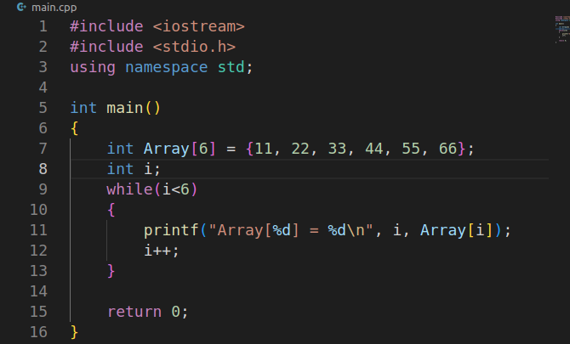
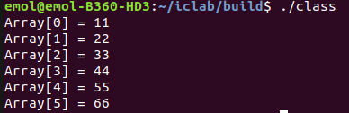
迴圈 (2/5)
while 架構：
while ( test-condition )
{
statement(s);
}

Slide 36
迴圈 (3/5)
for 與 while
在C++中，for 和 while 迴圈基本上是相同的。如 for 迴圈
for ( init-expression; test-expression ; update-expression )
{
statement(s)
}
可寫成：
init-expression;
while ()
{
statement(s)
update-expression
}

Slide 37
迴圈 (4/5)
for 與 while
同樣的，while 迴圈
while ( test-expression )
{
statement(s)
}
可改寫成
for ( ;test-expression; )
{
statement(s)
}
因為 for 迴圈和 while 迴圈兩者幾乎相同，所以使用何者只是風格問題

Slide 38
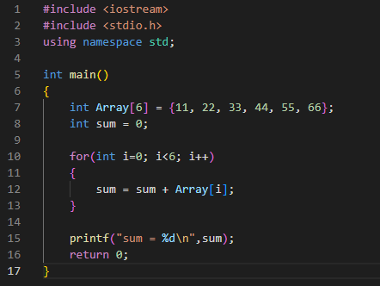
迴圈 (5/5)
題目：
將以下程式碼之 for 迴圈改寫成 while 迴圈

Slide 39
函式 (1/5)
由一群具有獨立性質及多次使用的程式碼組合而成
主要分成副函式(Sub)及主函式(Function)
意義：
當程式越寫越大，就就會出現許多必須重覆執行的程式區塊，把這些程式區塊定義出規格，每次使用時只要呼叫這份規格，修改時也只要針對這份規格，維護時較為容易。
使用函式的優點
節省程式碼的撰寫
程式碼元件化，提高程式的可再用性
增加程式的閱讀性

Slide 40
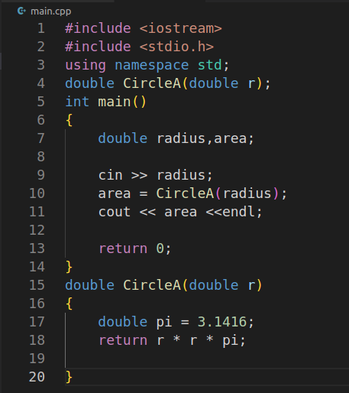
函式 (2/5)
函式架構
函式原型
函式宣告
函式呼叫
函式原型
在主程式使用到函式之前，必須先宣
告該函式的原型。
宣告函式原型的規格如下：
函式型態 函式名稱 (引數１型態, ...)；
int pow2 (int, …)；

Slide 41
函式 (3/5)
函式宣告
函式的內容通常會宣告在主程式結束
之後的地方，是獨立於主程式之外的
程式碼。
在程式執行到呼叫該函式的時候，會
跳到函式內容開始執行，結束後回到
呼叫的下一行繼續。
宣告函式的規格如下：
函式型態 函式名稱 (引數1型態, ...) {程式區塊}
int pow2 (int num, …)
{
return num*num;
}

Slide 42
函式 (4/5)
函式呼叫
任何程式呼叫到函式的時候，必須依
照該函式的規格，給定正確的變數型
態與數量。
呼叫函式的規格如下：
輸出變數 = 函式名稱 (輸入變數1, ...)；
x = pow2 (num, …)；
引數
呼叫函式時所傳遞的値，分為傳值、傳址2種，引數型態為void時，可寫void或空白。
C語言中，傳遞到函式的，並非引數本身，而是儲存在內的値。

Slide 43
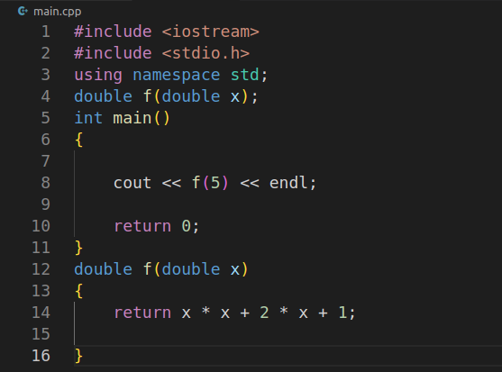

函式 (5/5)
函式其實很簡單
高中生眼中的函式
工科學生眼中的函式

Slide 44
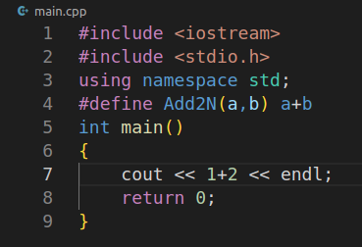
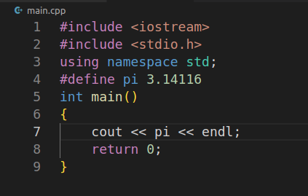
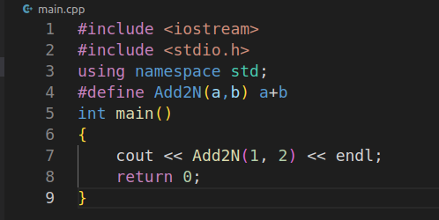
定義與列舉 (1/6)
define (定義) 用法：
#define 指示詞會讓編譯器以 token-string 替代原始程式檔中出現的每個 identifier ，但若 identifier 出現在註解、字串中，就不會將它取代。
#define identifier token-string

Slide 45
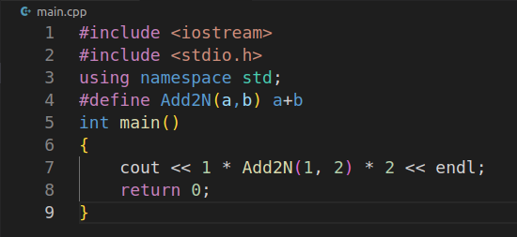
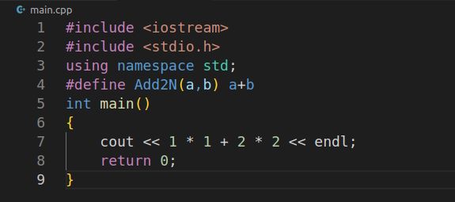
定義與列舉 (2/6)
define (定義) 用法：
其實 define 就像是「取代」的概念 (複製並貼上)
所以某些情況下 define 存在著隱患，例子如下 :

Slide 46
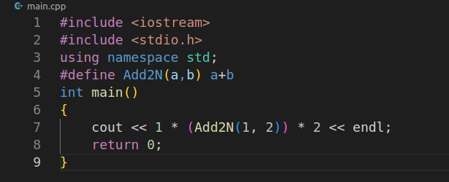
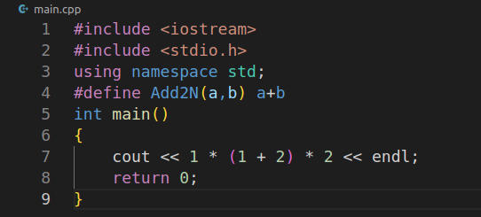
定義與列舉 (3/6)
define (定義) 用法：
為了避免「取代」造成的隱患，所以應該要在敘述token-string時加上「()」保護

Slide 47
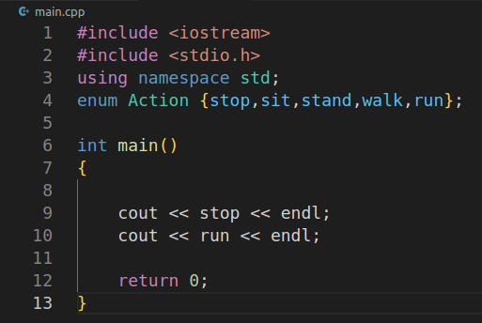

定義與列舉 (4/6)
enum (列舉) 用法：
在C++中所謂列舉（Enumeration）型別，就是以關鍵字enum開始加上一個列舉名稱，並以大括號括住要群組管理的常數，例如：
enum Action{ stop, sit, stand, walk, run };
大括號中每一個元素稱為列舉元（enumerator），預設上列舉元從第一個開始的實際數值是0，然後依次遞增為1、2…

Slide 48
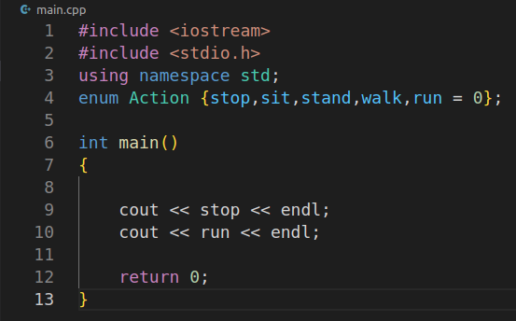

定義與列舉 (5/6)
enum (列舉) 用法：
當然也可以自行為列舉元設定數值，例如：
列舉的常數值不需獨一無二，不同常數可有相同值

Slide 49
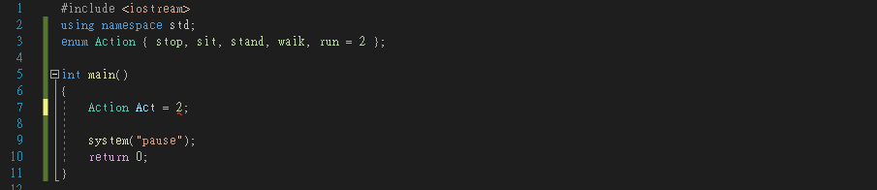
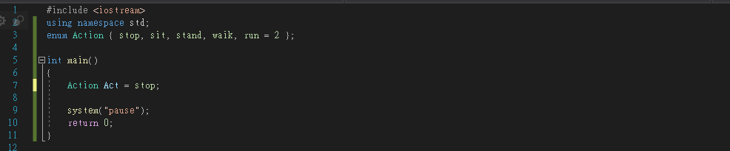
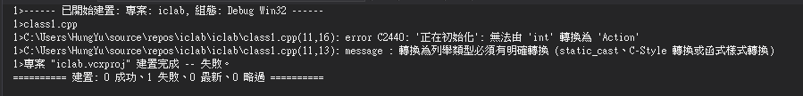
定義與列舉 (6/6)
enum (列舉) 用法：
宣告列舉之後，可以用它來宣告列舉變數，例如：
Action EasonAct = stop;
上例中 EasonAct 只接受來自Action中規定的列舉元，雖然實際上列舉元對應一個數值，但不行這麼指定數值給列舉
Action EasonAct = 2; 將導致編譯錯誤!!
所以使用列舉變數能有效的保護數值的安全性

Slide 50
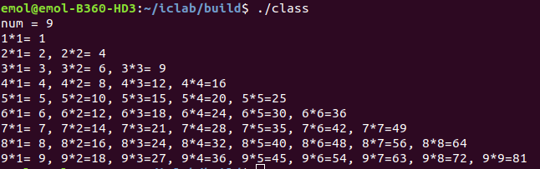
練習-迴圈
輸入正整數
顯示該整數層數的九九乘法表

Slide 51
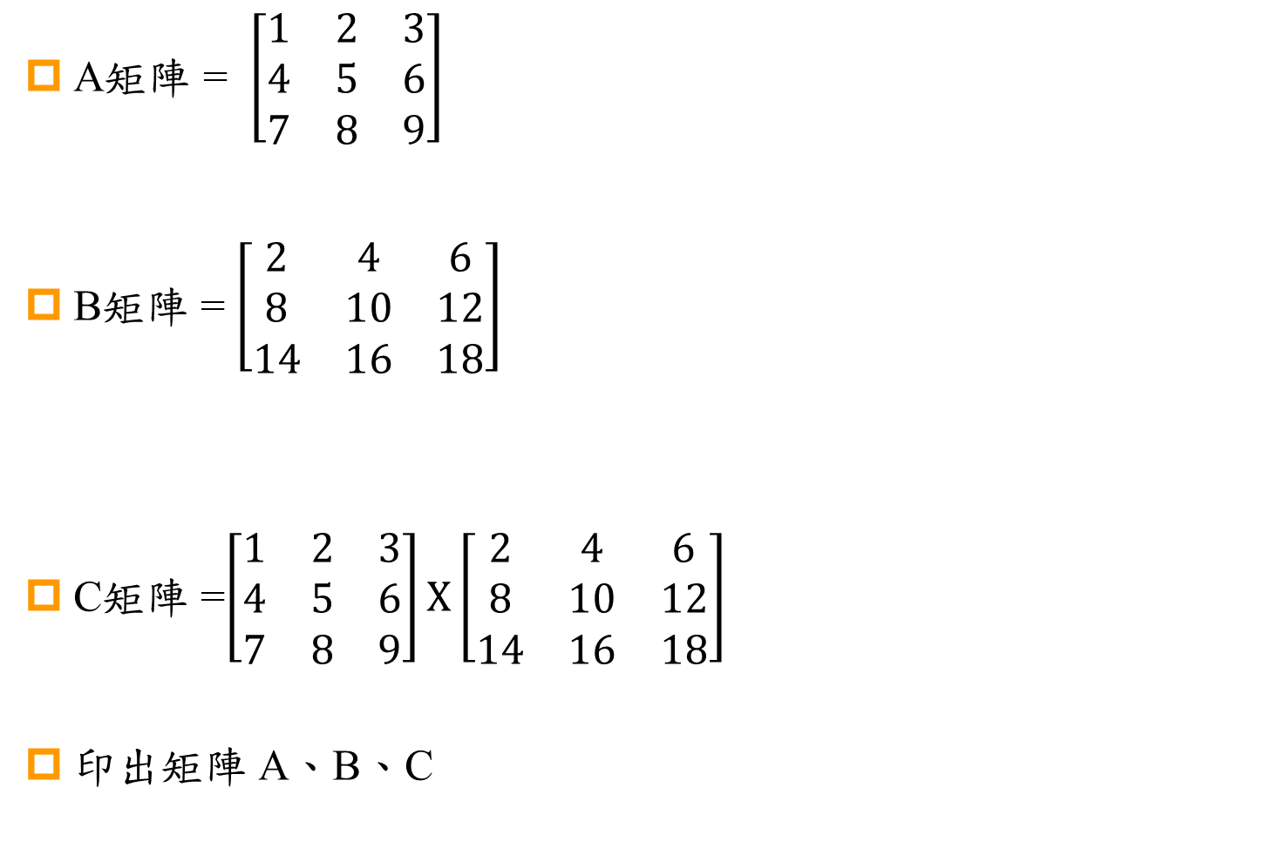
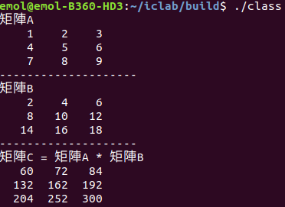
練習-矩陣相乘

Slide 52

練習-biglottery
以亂數的方式顯示1~49之間七個不重複的大樂透號碼
srand((unsigned)time(NULL));
choice = rand()%整數

Slide 53
練習-Bubblesort (1/6)
氣泡排序法 ( BubbleSort )
實現想法
陣列元素間兩兩比較
較小的元素向前移一位
較大的元素向後移一位
實現方法
第 j 位元素與第 j +1位做比較
如果第j位元素比第 j +1位元素大
第 j 位元素與第 j +1位元素位置互換
如果第 j 位元素比第 j +1位元素小或相同
第 j 位元素與第 j +1位元素位置不變

Slide 54
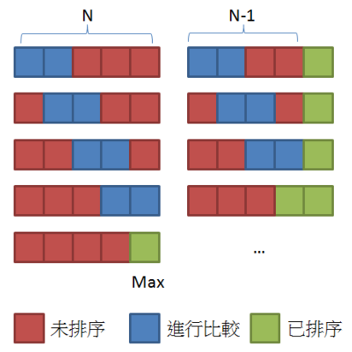
練習-Bubblesort (2/6)
氣泡排序法 ( BubbleSort )
流程圖：

Slide 55
練習-Bubblesort (3/6)
氣泡排序法 ( BubbleSort )
範例：Array[4] = { 5, 3, 1, 4};
Step 1.1 : Array[0] > Array[1] ? Yes!
Array[0] = 3; Array[1] = 5;
Step 1.2 : Array[1] > Array[2] ? Yes!
Array[1] = 1; Array[2] = 5;
Step 1.3 : Array[2] > Array[3] ? Yes!
Array[2] = 4; Array[3] = 5;
1.Array[4]={ 3, 5, 1, 4 }
2.Array[4]={ 3, 1, 5, 4 }
3.Array[4]={ 3, 1, 4, 5 }

Slide 56
練習-Bubblesort (4/6)
氣泡排序法 ( BubbleSort )
範例：Array[4] = { 5, 3, 1, 4};
Step 2.1 : Array[0] > Array[1] ? Yes!
Array[0] = 1; Array[1] = 3;
Step 2.2 : Array[1] > Array[2] ? No!
Array[1] = 3; Array[2] = 4;
Array[4]={ 3, 1, 4, 5 }
4.Array[4]={ 1, 3, 4, 5 }
5.Array[4]={ 1, 3, 4, 5 }

Slide 57
練習-Bubblesort (5/6)
氣泡排序法 ( BubbleSort )
範例：Array[4] = { 5, 3, 1, 4};
Step 3.1 : Array[0] > Array[1] ? No!
Array[0] = 1; Array[3] = 3;
Done :
Array[4]={ 1, 3, 4, 5 }
Array[4]={ 3, 1, 4, 5 }
6.Array[4]={ 1, 3, 4, 5 }
Array[4]={ 1, 3, 4, 5 }

Slide 58
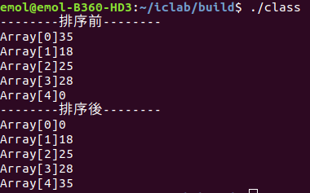
練習-Bubblesort (6/6)
題目：
氣泡排序法 ( BubbleSort )
內容：
使用以下函數產生長度為5的隨機數列(0~50)
srand((unsigned)time(NULL));
rand();
目標是將其陣列由小至大排列

Slide 59

練習 副函式
將所有練習改寫成副函示
矩陣相乘的副函式需輸入兩個引數，分別為A、B陣列
big_lottery 需要回傳特別號到spec_num並顯示

Slide 60
練習繳交
611470070@o365.tku.edu.tw
主旨:C++作業_學號_姓名_組別(手臂or輪型)
檔案:學號.cpp

Slide 61
參考資料
人形組教學文件>軟體組
Microsoft – 官方首頁
https://www.microsoft.com/zh-tw/
C++ Primer Plus 5/e 碁峯資訊股份有限公司出版
C++ Primer Plus 4 碁峯資訊股份有限公司出版

Slide 62



謝 謝 指 教

